Slide 1
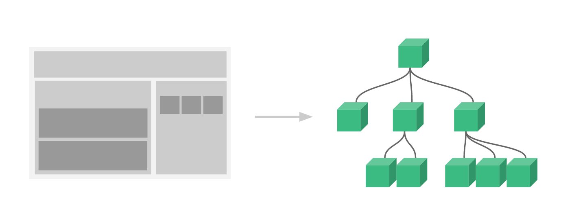
Vuex的由来
在现代 Web 开发复杂多变的需求驱动之下，组件化开发已然成为了事实上的标准。
然而大多数场景下的组件都并不是独立存在的，而是相互协作共同构成了一个复杂的业务功能。

Slide 2
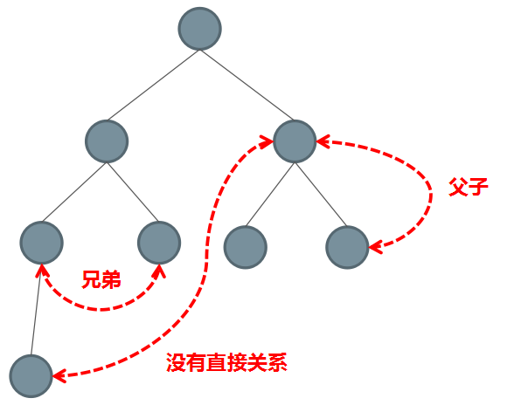

Vuex的由来
组件间的通信成为了必不可少的开发需求
父 => 子
props
子 => 父
$emit
兄弟 =>兄弟
eventBus
公共$emit
孙子 => 爷爷
非关系型组件

Slide 3
Vuex的由来
非关系型组件的数据共享
Vuex(状态共享框架)

Slide 4
Vuex介绍
Vuex是采用集中式管理组件依赖的共享数据的一个工具， 可以解决不同组件数据共享的问题
state
mutaitions
actions

Slide 5
共享状态数据
状态在组件中引用
修改state必须通过mutations，只能执行同步代码
state
mutaitions
组件
actions
组件调用aciton
执行异步操作，数据提交给mutations进行修改

Slide 6
所有的数据，更新，操作都在一起，项目越大，越难维护
Vuex
State
模块1
模块2
模块3
Mutations
state
state
state
Actions
mutation
mutation
mutation
Getters
action
action
action
getter
getter
getter
Modules

Slide 7
所有的数据，更新，操作都在一起，项目越大，越难维护
Vuex
State
模块1
模块2
模块3
Mutations
state
state
state
Actions
mutation
mutation
mutation
Getters
action
action
action
getter
getter
getter
Modules
默认情况下，可全局调用模块的mutations, actions，getters

Slide 8
el-form
绑定model属性 /rules规则
el-form-item
设置prop属性
el-input
v-model绑定属性
el-form表单校验先决条件

Slide 9
人力资源平台项目
基础-Vue-element-admin 后台集成方案
基础模板
目录结构
资源/图片/图标
运行机制
Git管理
RBAC权限
业务模块
RBAC权限拦截设计解决方案
登录
主页
组织
企业
员工
权限
集成模块
工资
社保
审批
考勤
解决方案
RBAC权限设计
多语言
动态主题
全屏
上传组件封装
打印
Excel导入
Excel导出
组件通信
异步编程
Echarts应用
打包性能优化
树形结构
反向代理
Token处理
请求模块封装
动态组件

Slide 10
挂载路由-router
入口main.js
new Vue(Vue实例化)
挂载Vuex-store
全局注册Element
App.vue根组件
Main.js 入口

Slide 11
挂载路由-router
入口main.js
new Vue(Vue实例化)
挂载Vuex-store
全局注册Element
App.vue根组件
router-view(一级路由容器)
Layout(布局组件)
Login(登录)
404..
Sider
左侧
Navbar(顶部)
router-view(二级路由容器)
App.vue

Slide 12
modules-app.js (折叠展开)
store/index.js
new Vuex.Store(实例化)
modules-settings.js(logo/头部)
modules-user.js （用户信息）
getters.js （快捷访问）
Vuex

Slide 13
element-ui.scss(改写element）
index.scss(全局通用样式)
styles/index.scss
mixin.scss(scss的mixin混入样式)
siderbar.scss(侧边栏样式)
transition.scss(动画样式)
variables.scss(全局变量)
样式结构

Slide 14
icons/svg
…svg文件
icons/index.js
注册Vue组件-svg-icon
components/svg-icon
Svg-Icon

Slide 15

请求
服务器
axios
请求拦截器
网络请求
响应拦截器
响应
Axios的拦截器

Slide 16
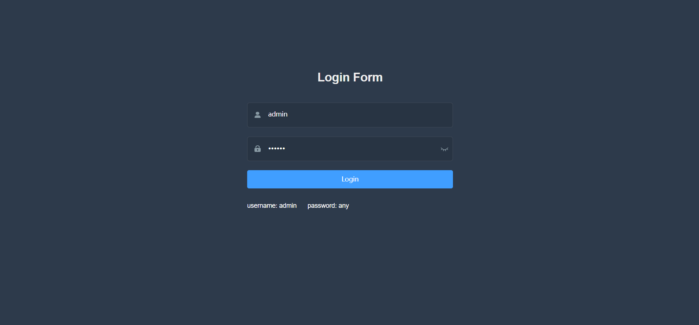
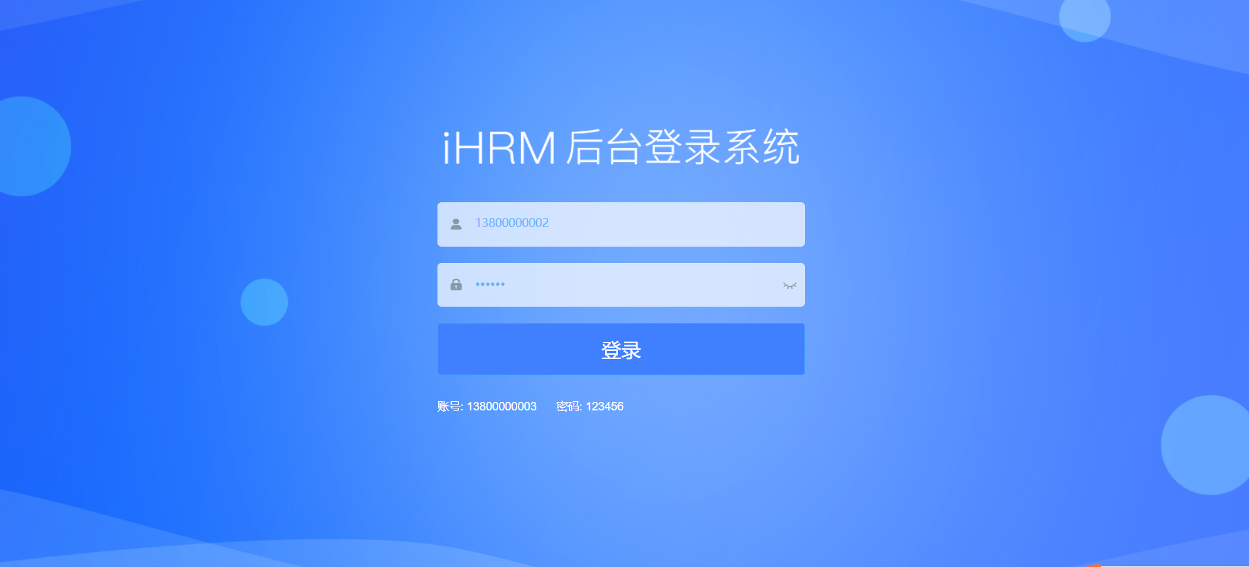

Slide 17
https://heima.xxx.com 服务器
http://localhost:8888
Vue前端本服务
请求
跨域
跨域问题

Slide 18

http://localhost:8888/地址
https://heima.xxx.com 服务器
http://localhost:8888
Vue前端
请求
代理请求
vue-cli启动的本地服务
开发环境跨域问题

Slide 19
登录页面
调用登录接口
存储token,跳转主页
用户登录示意图-传统模式

Slide 20
登录页面
Vuex => action
跳转主页
dispatch
调用登录接口
resolve
Commit
修改token状态
用户登录示意图-vuex模式

Slide 21
后端API
Action（异步操作）
commit
Mutations(同步操作)
数据写入缓存(Vuex数据持久化)
state (共享状态)

Slide 22

组件
请求
图片
样式
函数
开发环境
npm run dev
本地服务
开发环境API地址
生产环境
组件
请求
图片
样式
函数
运维人员
npm run build
部署
打包
html + js + css
云服务器
生产环境API地址
开发环境 和生产环境

Slide 23
成功
响应
响应拦截器
解构数据
失败
提示错误
success
message
data
reject
否
success
提示错误
reject
是
返回data
响应拦截器

Slide 24
访问权限拦截
是否有token
是否在白名单
跳到登录页
否
否
是
是
是否登录页
否
放过通行
是
跳到主页
权限拦截图-基本图

Slide 25

Layout组件结构
Sidebar
NavBar
AppMain
SidebarItem
RouterView(二级路由容器)
请求拦截器

Slide 26
携带token
调用接口
携带token
后端服务
Axios拦截器注入
请求拦截器

Slide 27
用户Vuex状态
像用户资料这种，需要共享的状态一般通过vuex共享
组件1
Vuex用户资料
组件2
组件3

Slide 28
登出
登出
删除用户token
删除用户资料
回登录页

Slide 29
Token超时处理-客户端主动介入
登录
成功
获取token
注入token
存入时间戳
检查时间戳
正常
继续请求
超时
登出

Slide 30
Token超时处理-被动介入
携带token
调用接口
服务器
Token超时
退出登录，删除token
返回错误状态码，进入error

Slide 31
主页总结
头部样式
主页
登出/获取资料
左侧样式
张三
登出
Token拦截
Token失效

Slide 32
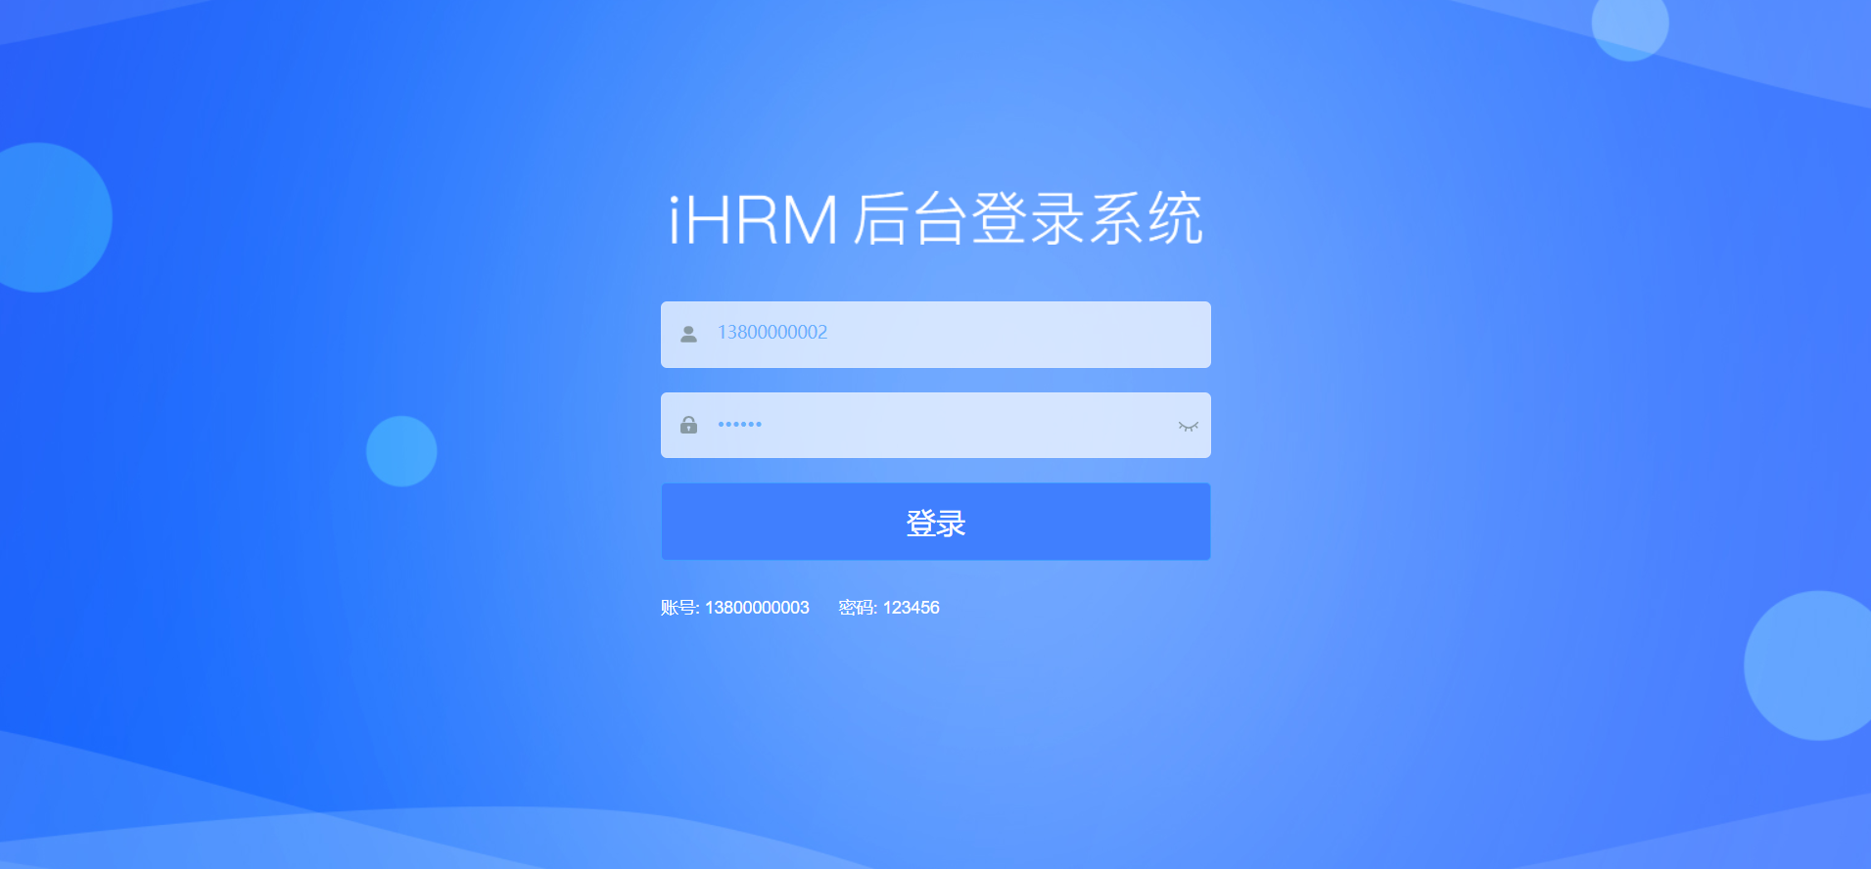
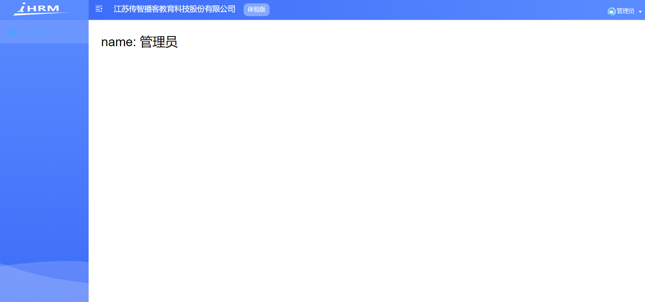
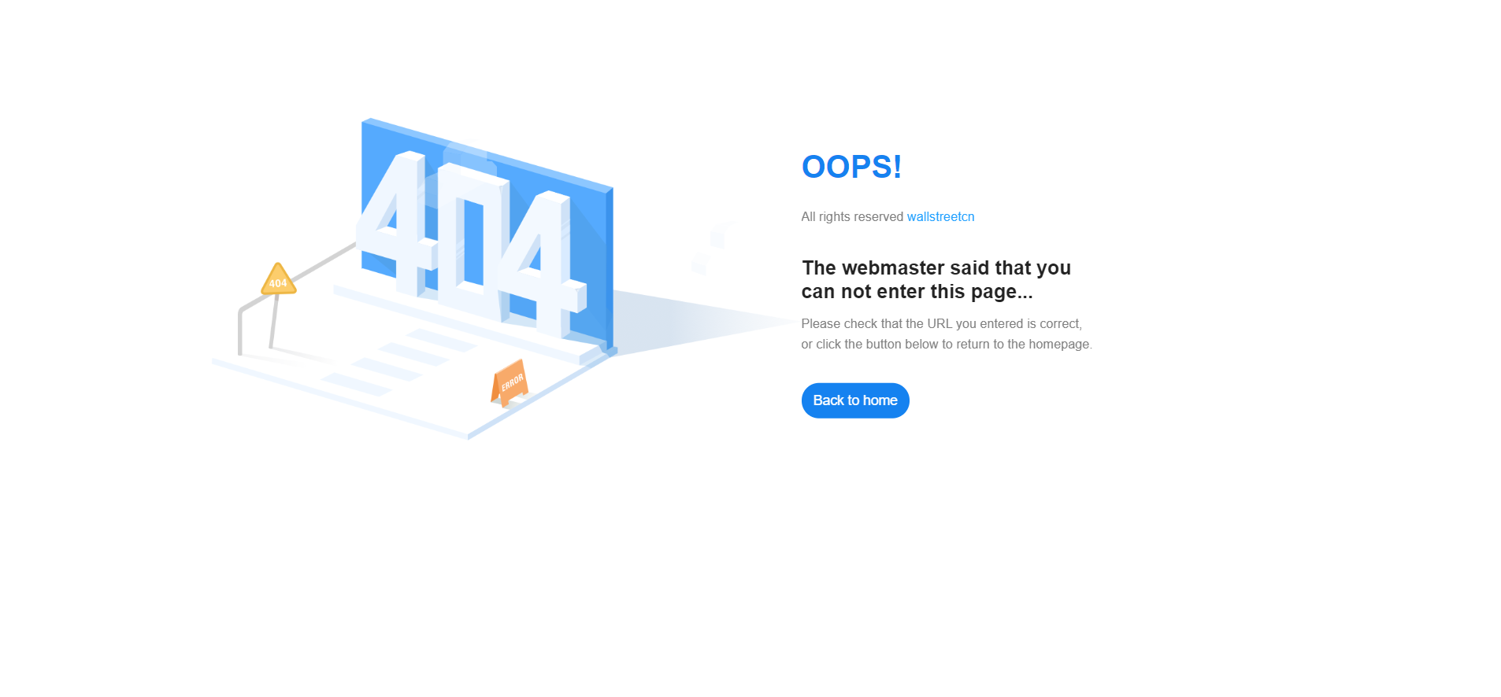
基本轮廓
登录
主页
404

Slide 33
普通路由
页面1
path(地址)
component(组件)
router.js
页面2
页面3

Slide 34
中台项目路由
页面
模块1
path(地址)
component(组件)
页面
页面
router.js
模块2
path(地址)
component(组件)
页面
path(地址)
component(组件)
页面
模块3
页面
页面

Slide 35
静态路由和动态路由
静态路由
动态路由
都允许访问
有权限访问

Slide 36
菜单和路由
根据路由的数据遍历
二级路由
菜单1
菜单2
菜单3
菜单4

Slide 37
左侧菜单
SiderBar
SibeBarItem
一级菜单
只有一个子路由或没有子路由
$router.options.routes(路由表)
v-for循环
SibeBarItem
二级菜单
多个子路由

Slide 38
组织架构-树形
总公司
总裁办
人事总部
销售部
分公司1
市场部
销售部
分公司2
市场部

Slide 39
树形数据的层级原理
id = 1, pid = 0
id = 2, pid = 1
id = 3, pid = 1
id = 4, pid = 2
id = 5, pid = 2
id = 6, pid = 3

Slide 40
组织架构-添加-交互演示
组织架构
showDialog
tree-tools 添加部门
add-dept 弹层

Slide 41
组织架构-编辑-交互演示
组织架构
showDialog
通过ref调用
tree-tools 编辑部门
add-dept 弹层
内置getDepartDetail方法

Slide 42
组织架构
组织架构
新增部门 / 编辑部门/ 删除部门（tree-tools.vue）
弹出窗体（add-dept.vue）-新增/编辑

Slide 43
公司角色
公司角色
新增角色
角色列表
分配 / 编辑 / 删除

Slide 44
员工详情模块
个人详情
岗位详情
user-info
job-info
基本信息
保存 取消
详细信息
保存 取消

Slide 45
腾讯云图片方案
用户上传
腾讯云服务器
返回地址
地址存入数据库

Slide 46
上传组件
没有上传过的图片，在浏览器本地
显示本地图片
上传过的图片，在腾讯云，只有地址
显示数据存储地址图片
上传组件
删除本地文件，和腾讯云没关系
删除本地图片
删除地址，可删除腾讯云，也可不删
删除数据地址
限制图片大小和类型

Slide 47
传统权限
权限1
张三
权限2
权限1
李四
权限2
权限1
王五
权限2

Slide 48
RBAC
张三
权限1
李四
角色
权限2
李四

Slide 49
分配角色
角色1
用户
角色2
角色3

Slide 50
权限管理
操作权1
模块访问权1
操作权2
操作权1
模块访问权2
操作权2
操作权1
模块访问权3
操作权2

Slide 51
权限应用-1
标识和路由进行关联，筛选得出权限路由
通过addRoutes添加
用户登录
获取标识

Slide 52
访问权限拦截
是否有token
是否在白名单
跳到登录页
否
否
是
是
是否登录页
获取资料
否
否
获取用户资料
是
是
跳到主页
筛选路由addRoutes
放过通行
放过通行
权限拦截图-基本图

Slide 53
审批流程
不同的业务进入不同的流程
进入流程审批
业务表单
提交
流程审批
流程结束
同意/驳回
撤销
会签

